Slide 1

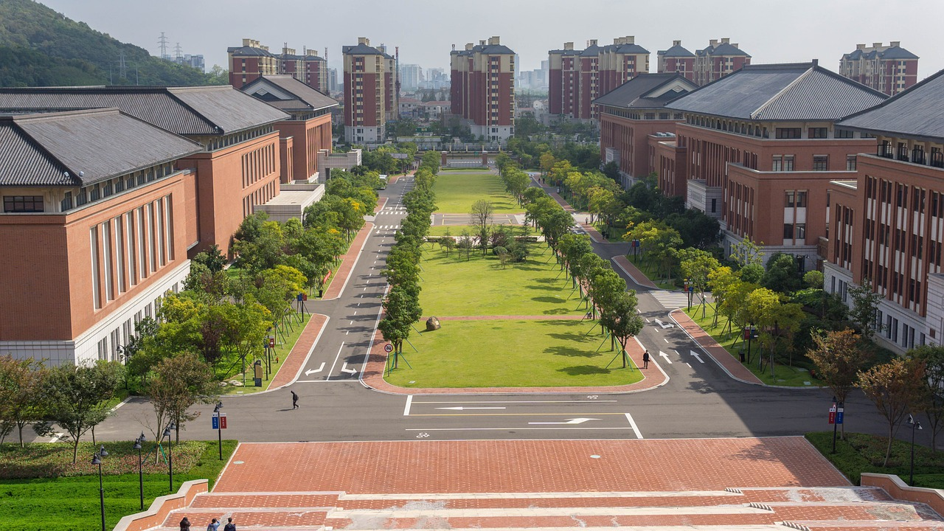
基于紫光同创FPGA
中国象棋RISC-V对弈平台
选题一：基于紫光同创 RISCV 指令集 CPU 设计
队伍成员：王娅蔺 李建霖 黄阅

Slide 2
YOUR LOGO
PART 01
基础任务
1. 处理器内核构建：实现一个支持 RV32I 基础整数指令集的通用处理单元。
2. 流水线架构设计：设计不少于 3 级的流水线结构，并妥善处理数据冲突与分支跳转等底层逻辑。
3. 外设系统集成：集成基础外设（如 UART 控制器、GPIO 等）用于系统控制与结果输出。

Slide 3
基础任务1：处理器内核构建

Slide 4
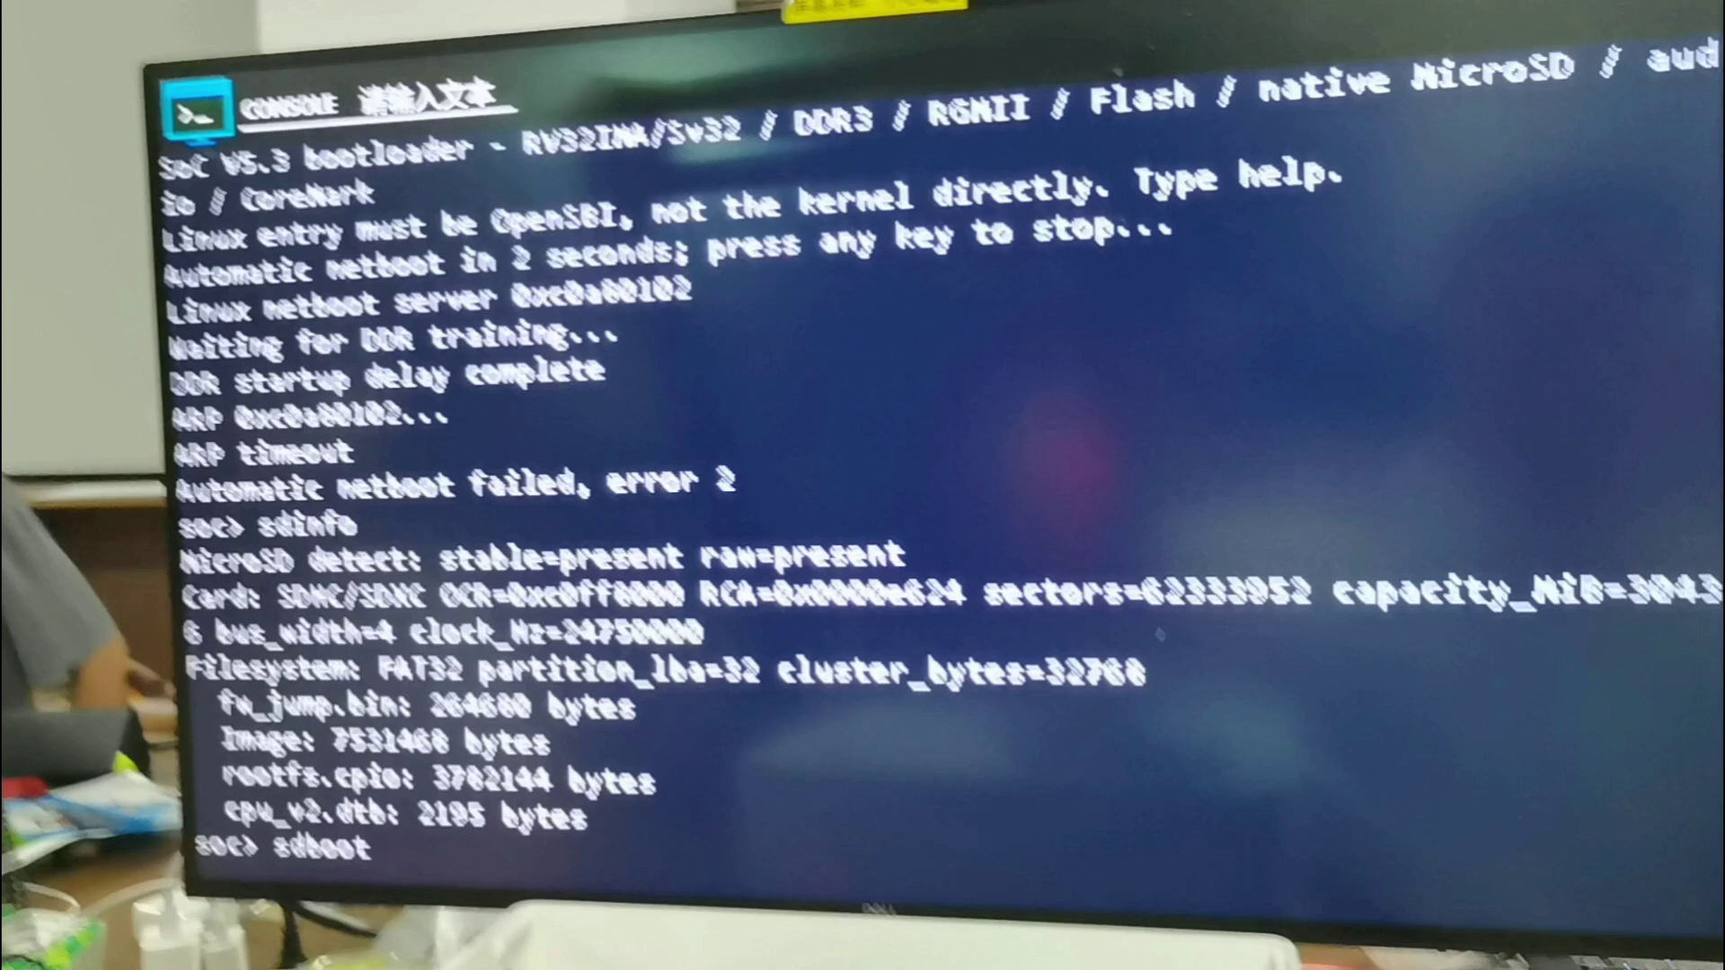
还支持完善的 M/S/U 特权模式和 Sv32 虚拟内存支持启动linux！

Slide 5
基础任务2：流水线架构设计

Slide 6
基础任务2：流水线架构设计
前递

Slide 7
基础任务2：流水线架构设计
分支预测与训练

Slide 8
基础任务3：外设系统集成

Slide 9
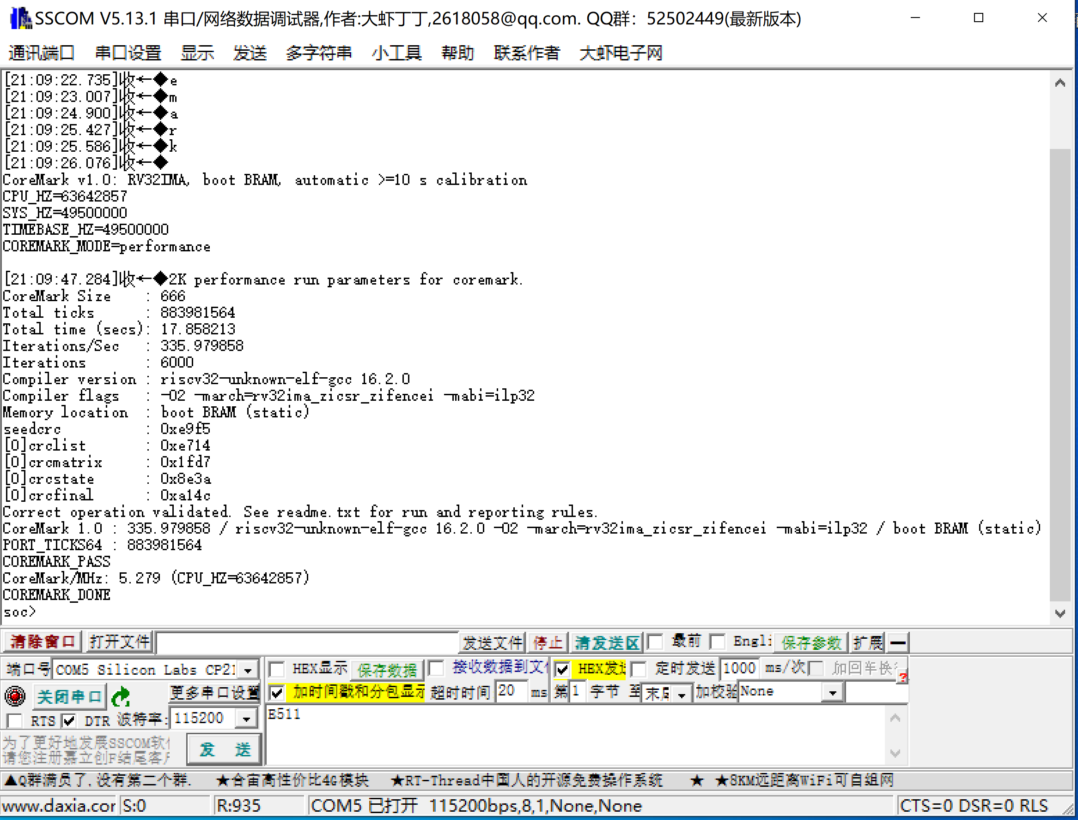
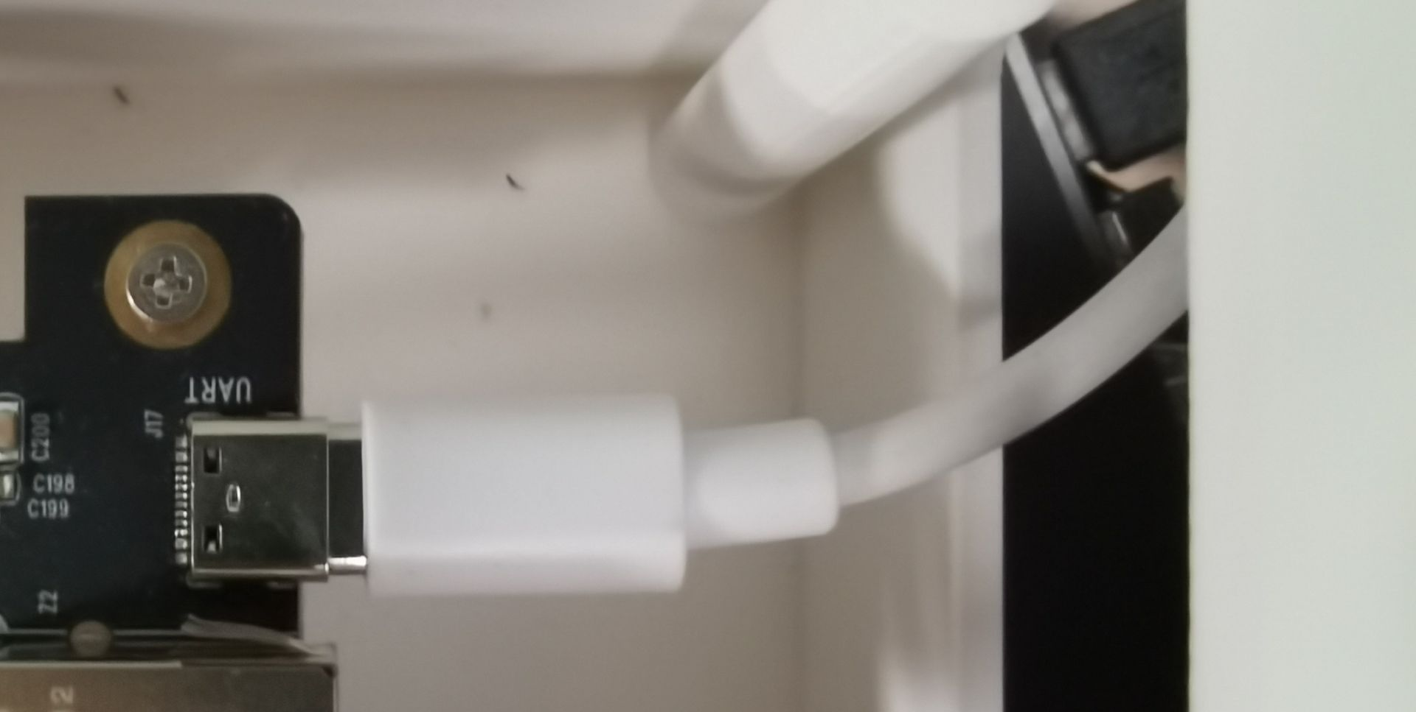
基础任务3：外设系统集成

Slide 10
基础任务3：外设系统集成
SPI Flash

Slide 11
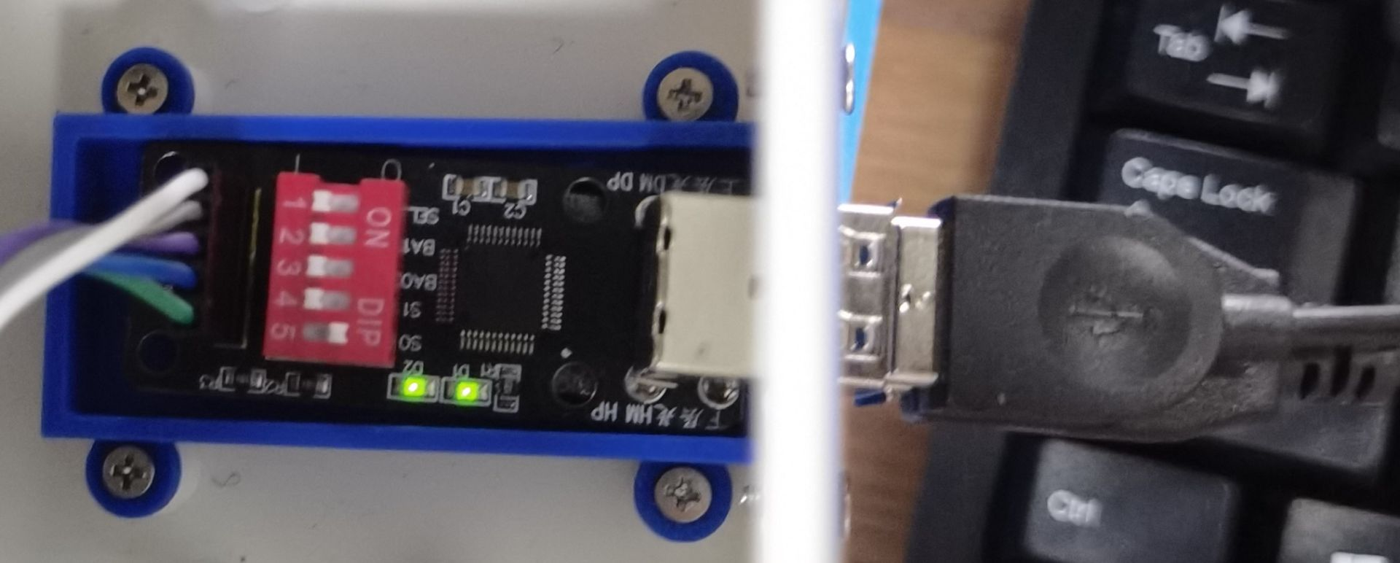
基础任务3：外设系统集成

Slide 12
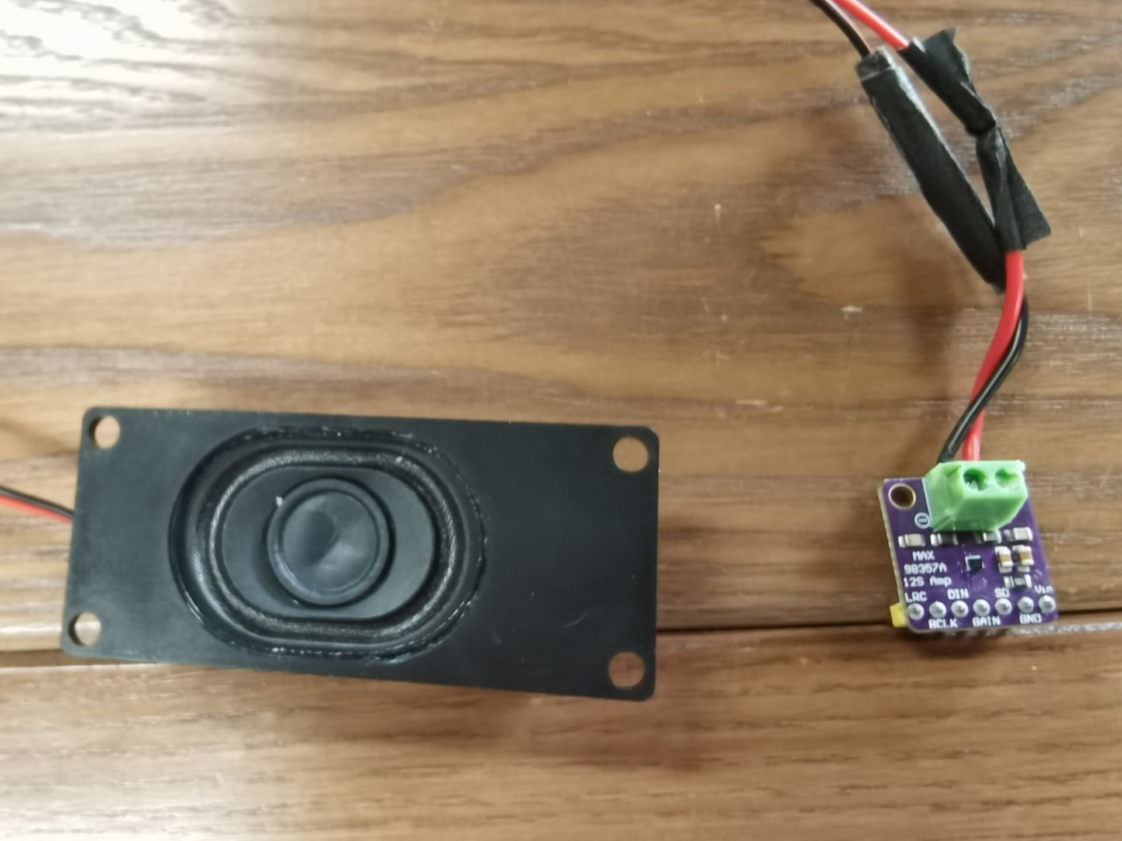
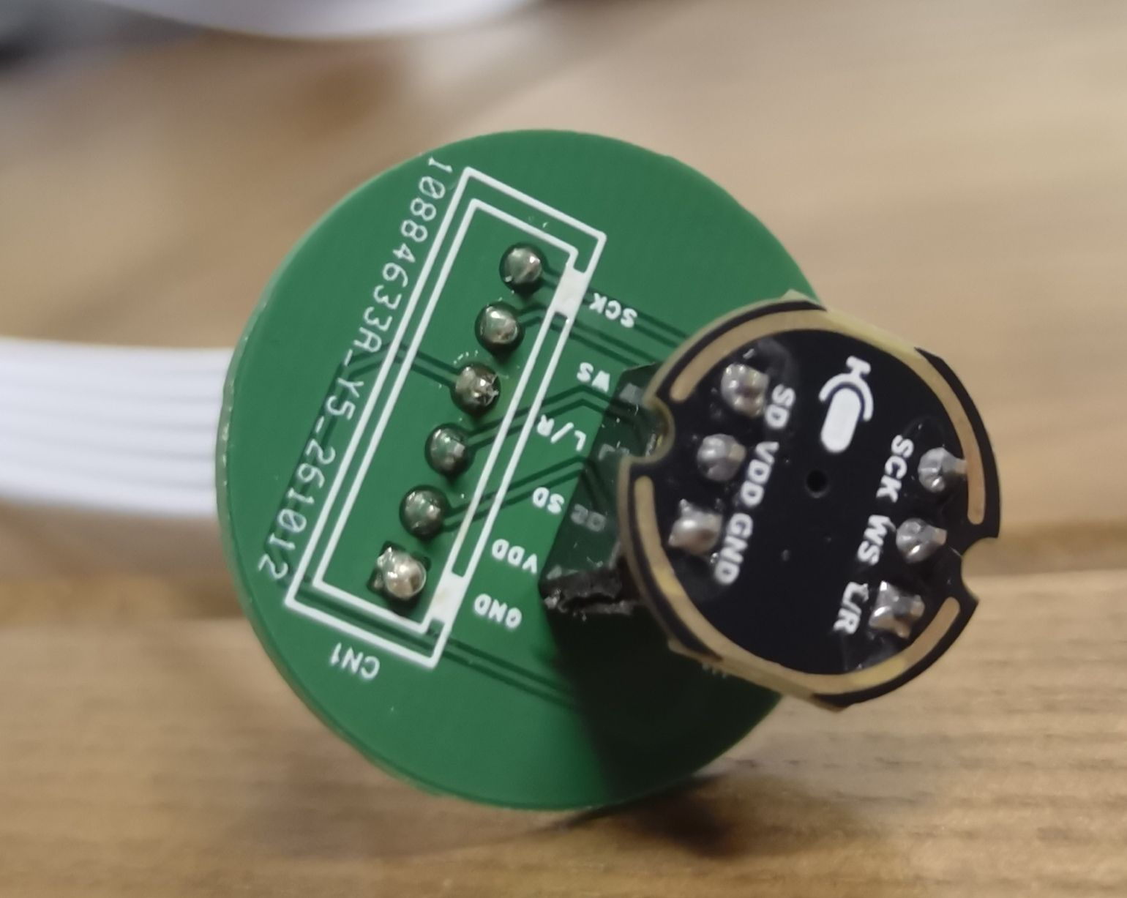
基础任务3：外设系统集成

Slide 13
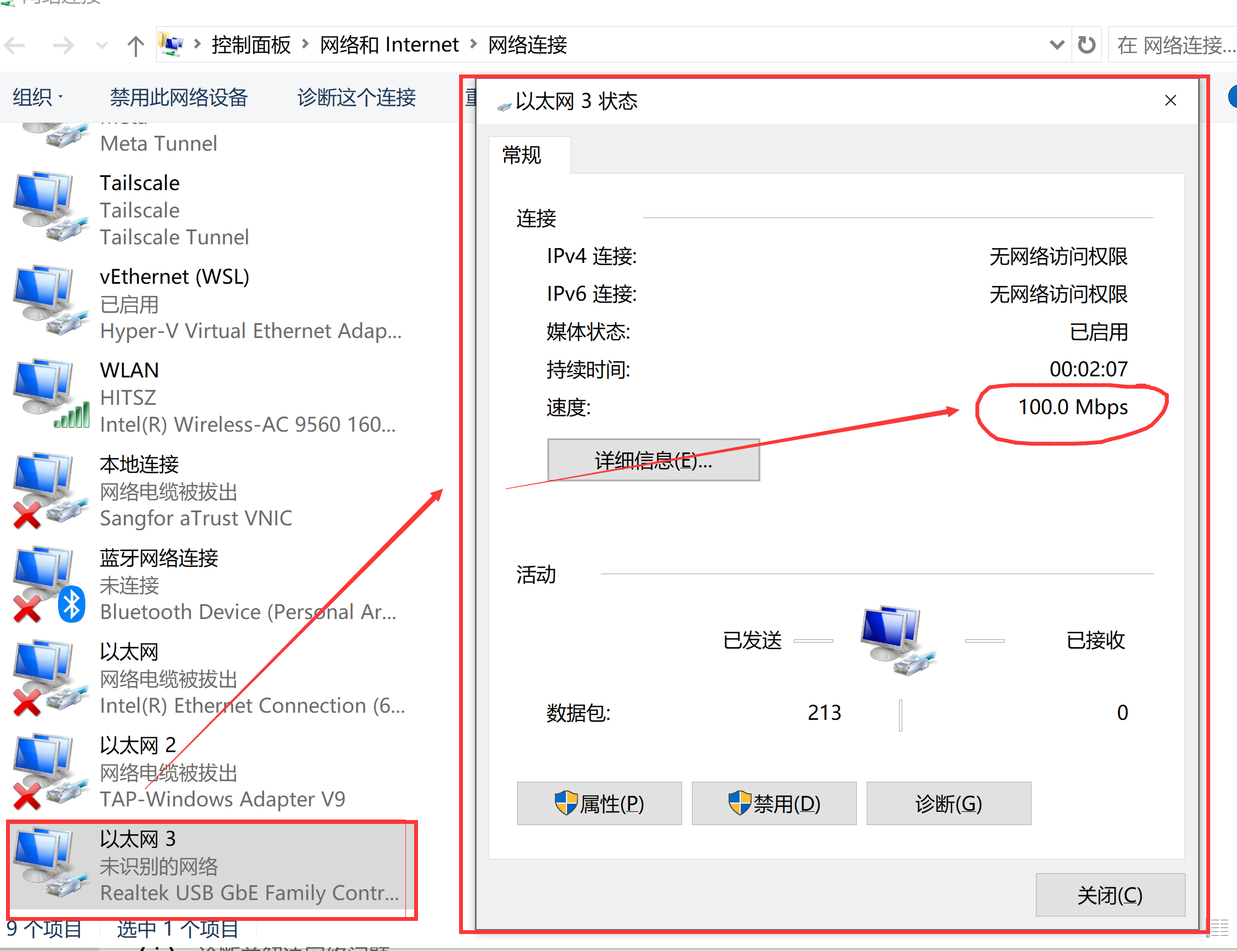
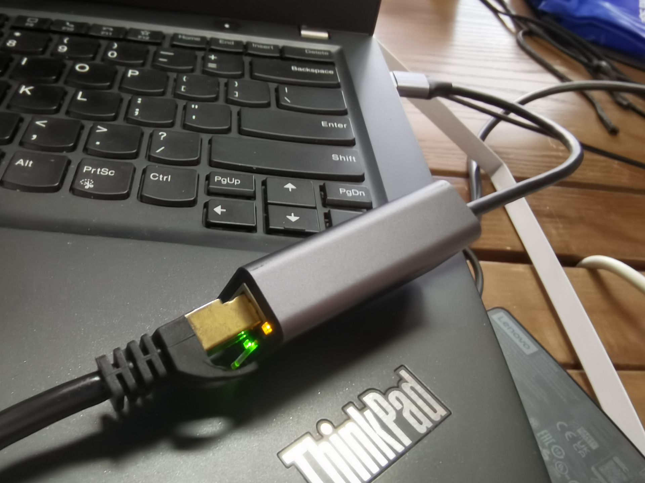
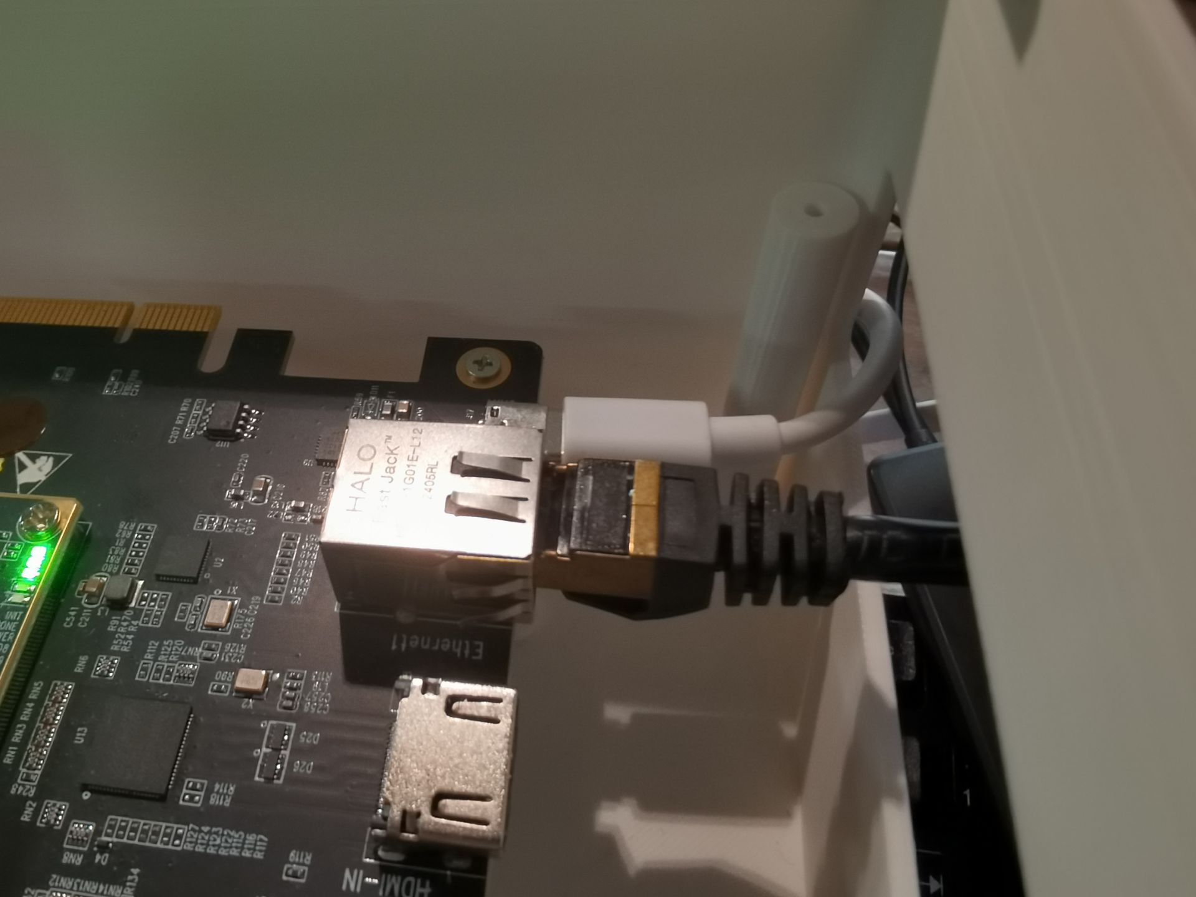
基础任务3：外设系统集成
物理连线
以太网3连接100Mbps

Slide 14
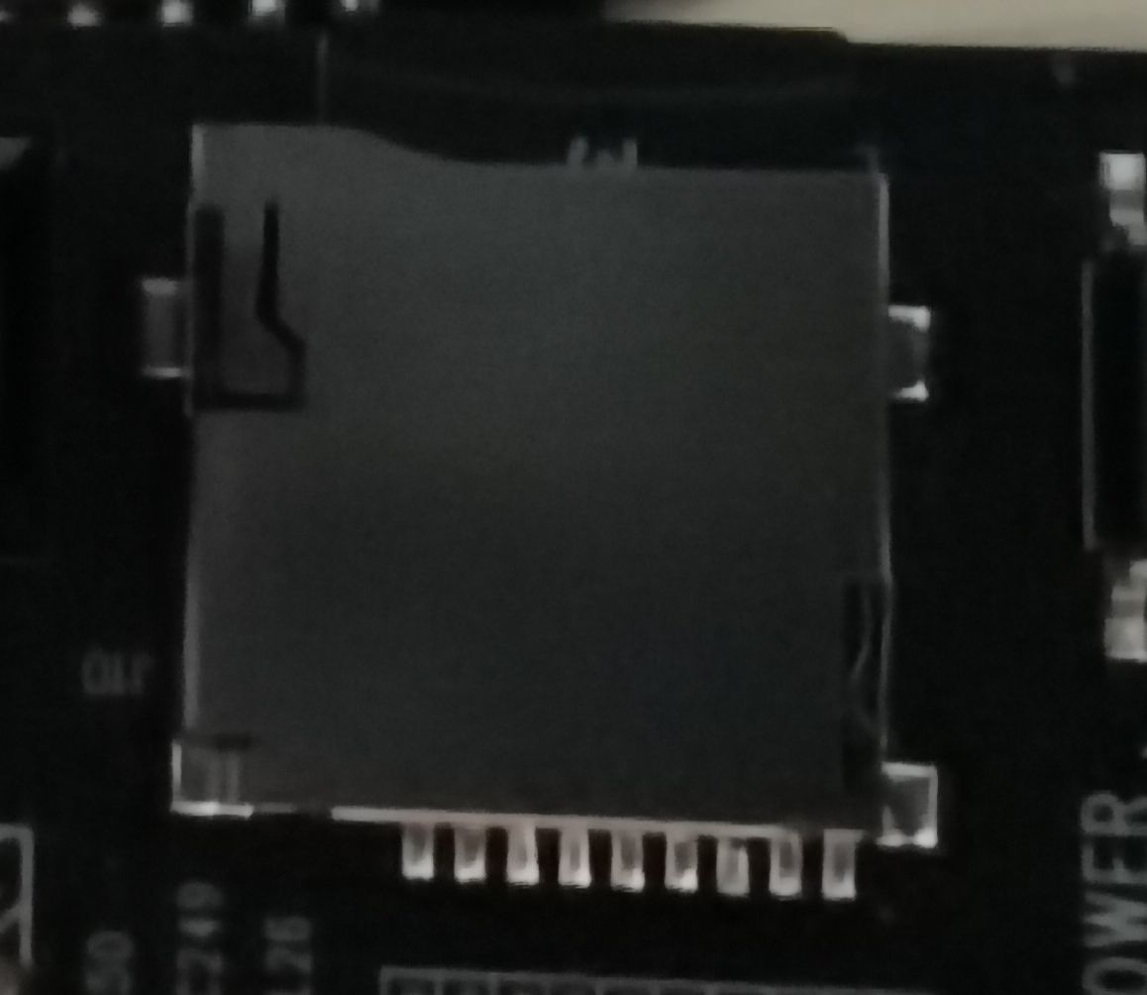
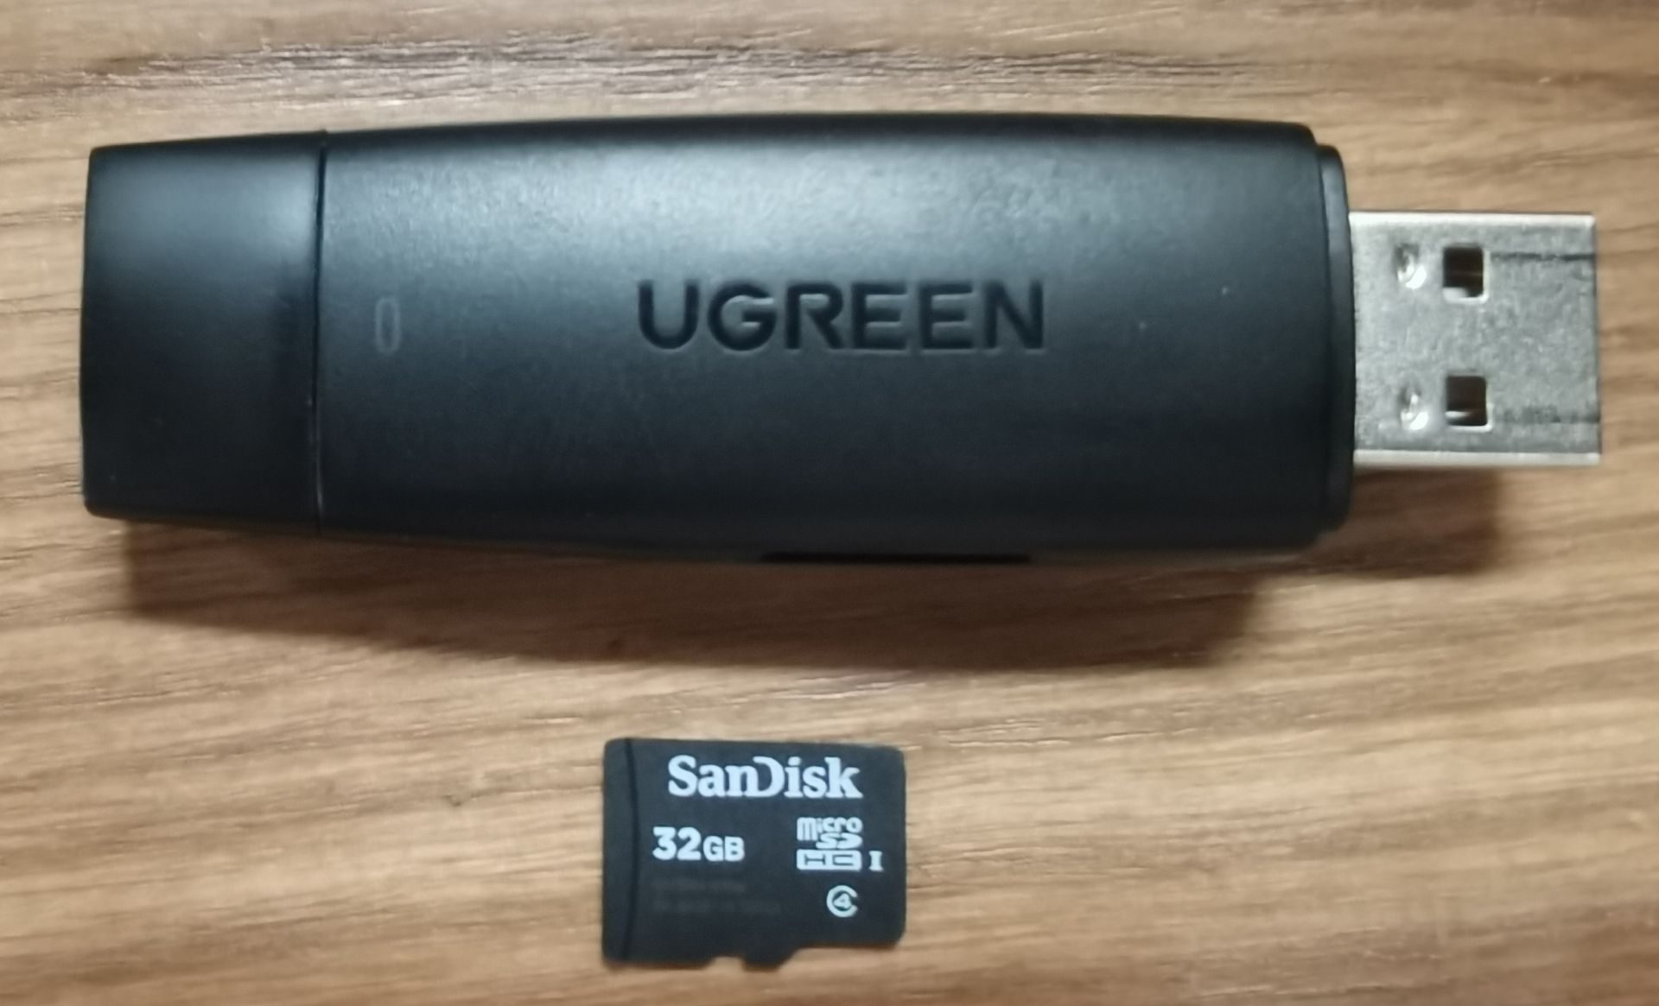
基础任务3：外设系统集成

Slide 15
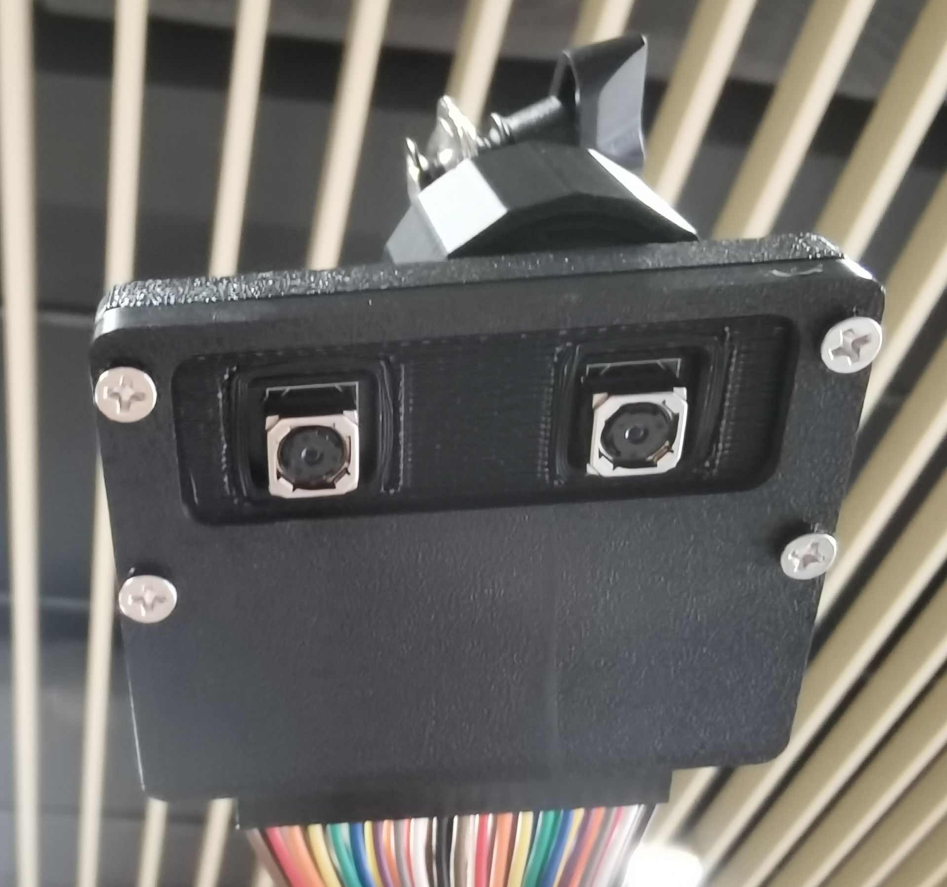
基础任务3：外设系统集成

Slide 16
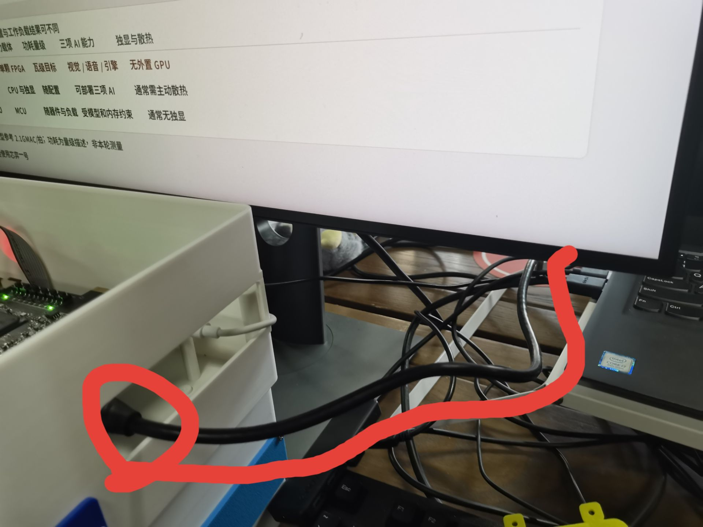
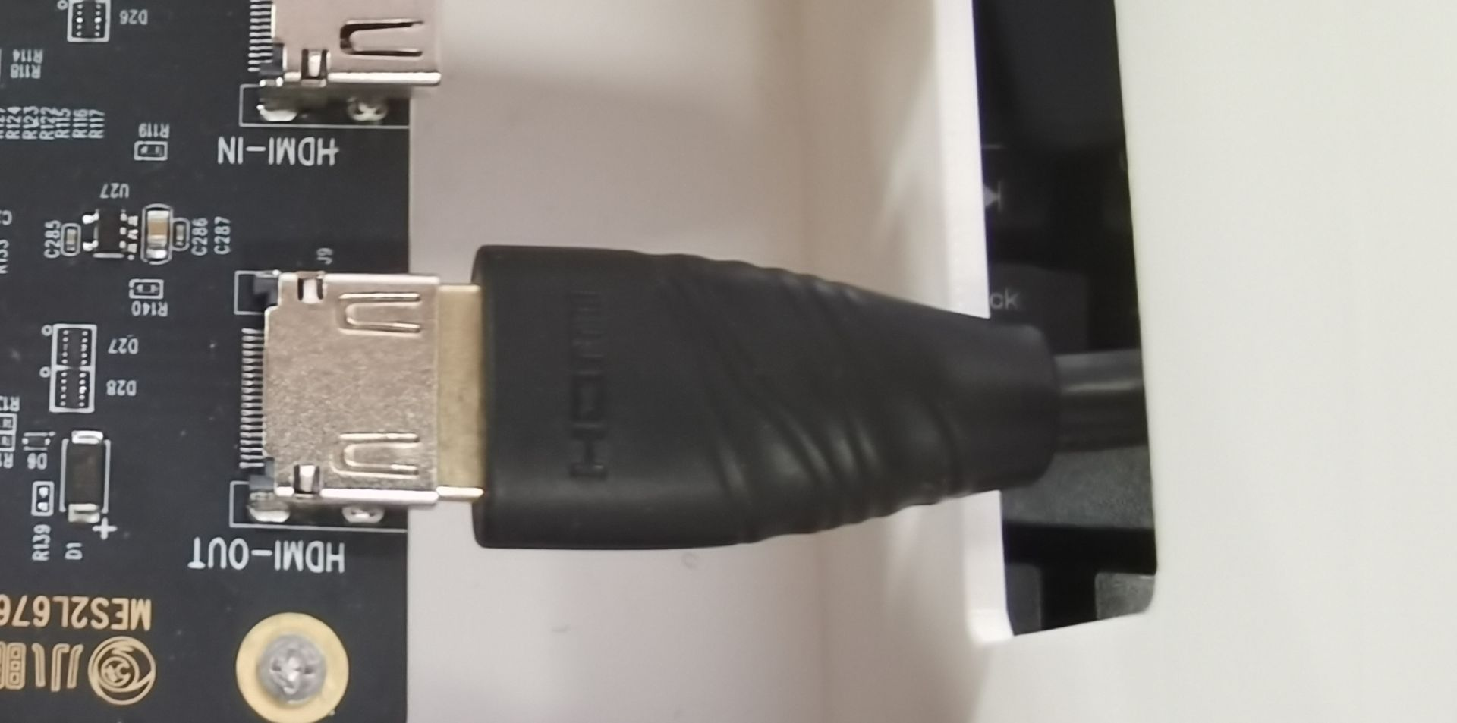
基础任务3：外设系统集成

Slide 17
PART 02
高阶任务
1. 存储系统优化：设计并实现支持 2 路组相联的指令与数据 Cache 系统，优化总线突发传输效率。
2. 高级控制逻辑：实现动态分支预测器（如 BTB）以及完整的 RISC-V 异常/中断处理机制。
3. AI 加速：基于设计的 RISC-V 处理器，构建一整套的边缘 AI 加速单元，移植 YOLO 或轻量版大模型，融合一种或者多种传感器或者显示设备，完成图形的加速或语义识别或者机械控制等功能。

Slide 18
高阶任务1：存储系统优化

Slide 19
高阶任务1：存储系统优化

Slide 20
高阶任务1：存储系统优化

Slide 21
高阶任务1：存储系统优化

Slide 22
高阶任务1：存储系统优化

Slide 23
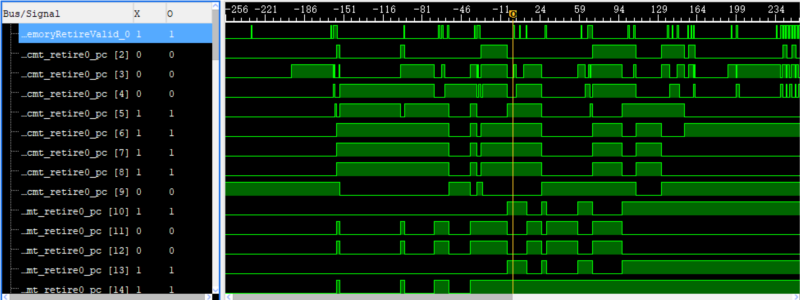
高阶任务1：存储系统优化
ILA采集（此处以链表处波形举例）

Slide 24
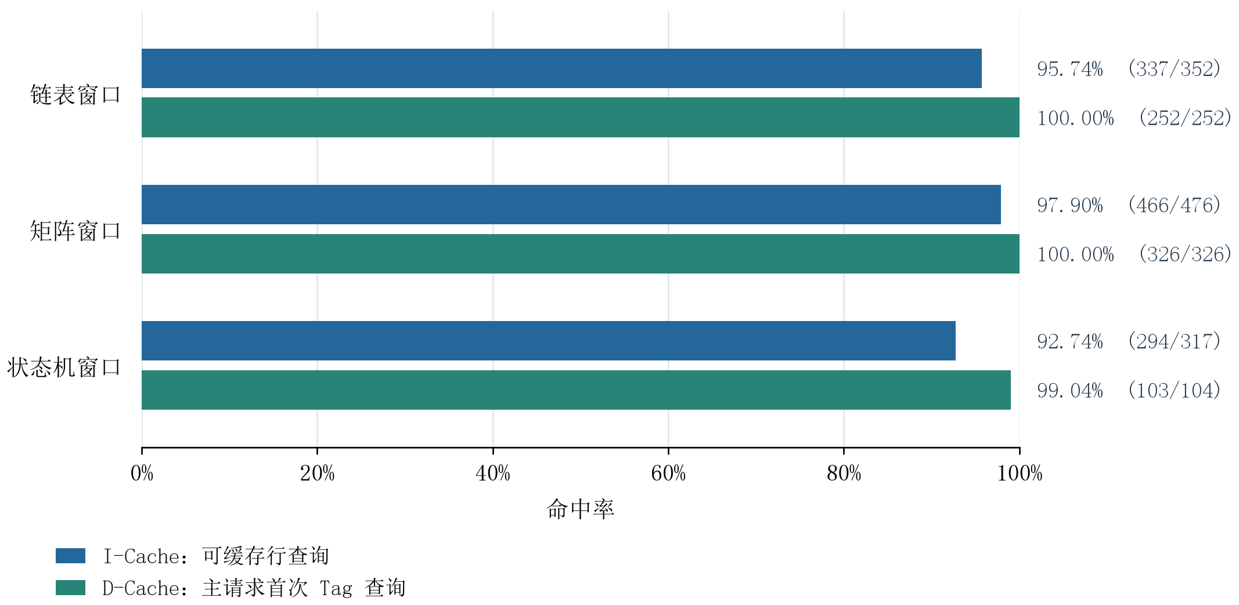
高阶任务1：存储系统优化

Slide 25
高阶任务2：高级控制逻辑

Slide 26
高阶任务2：高级控制逻辑

Slide 27
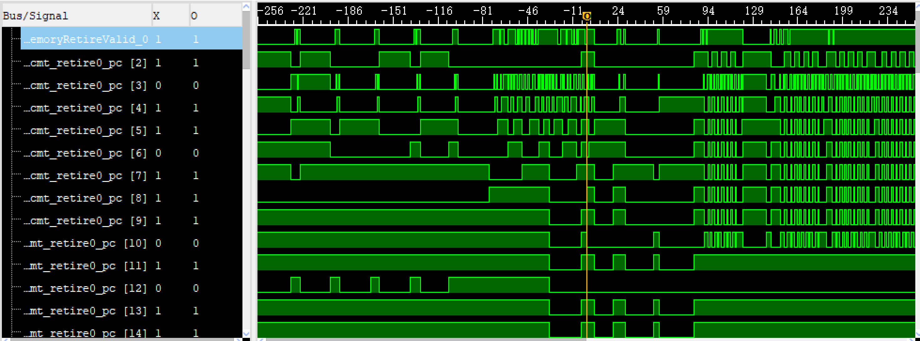
高阶任务2：高级控制逻辑
ILA采集（此处以矩阵算法处波形举例）

Slide 28
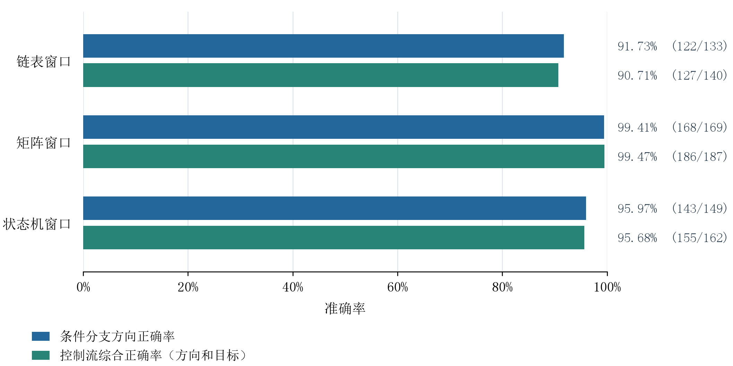
高阶任务2：高级控制逻辑

Slide 29
高阶任务2：高级控制逻辑

Slide 30
高阶任务2：高级控制逻辑

Slide 31
高阶任务2：高级控制逻辑

Slide 32
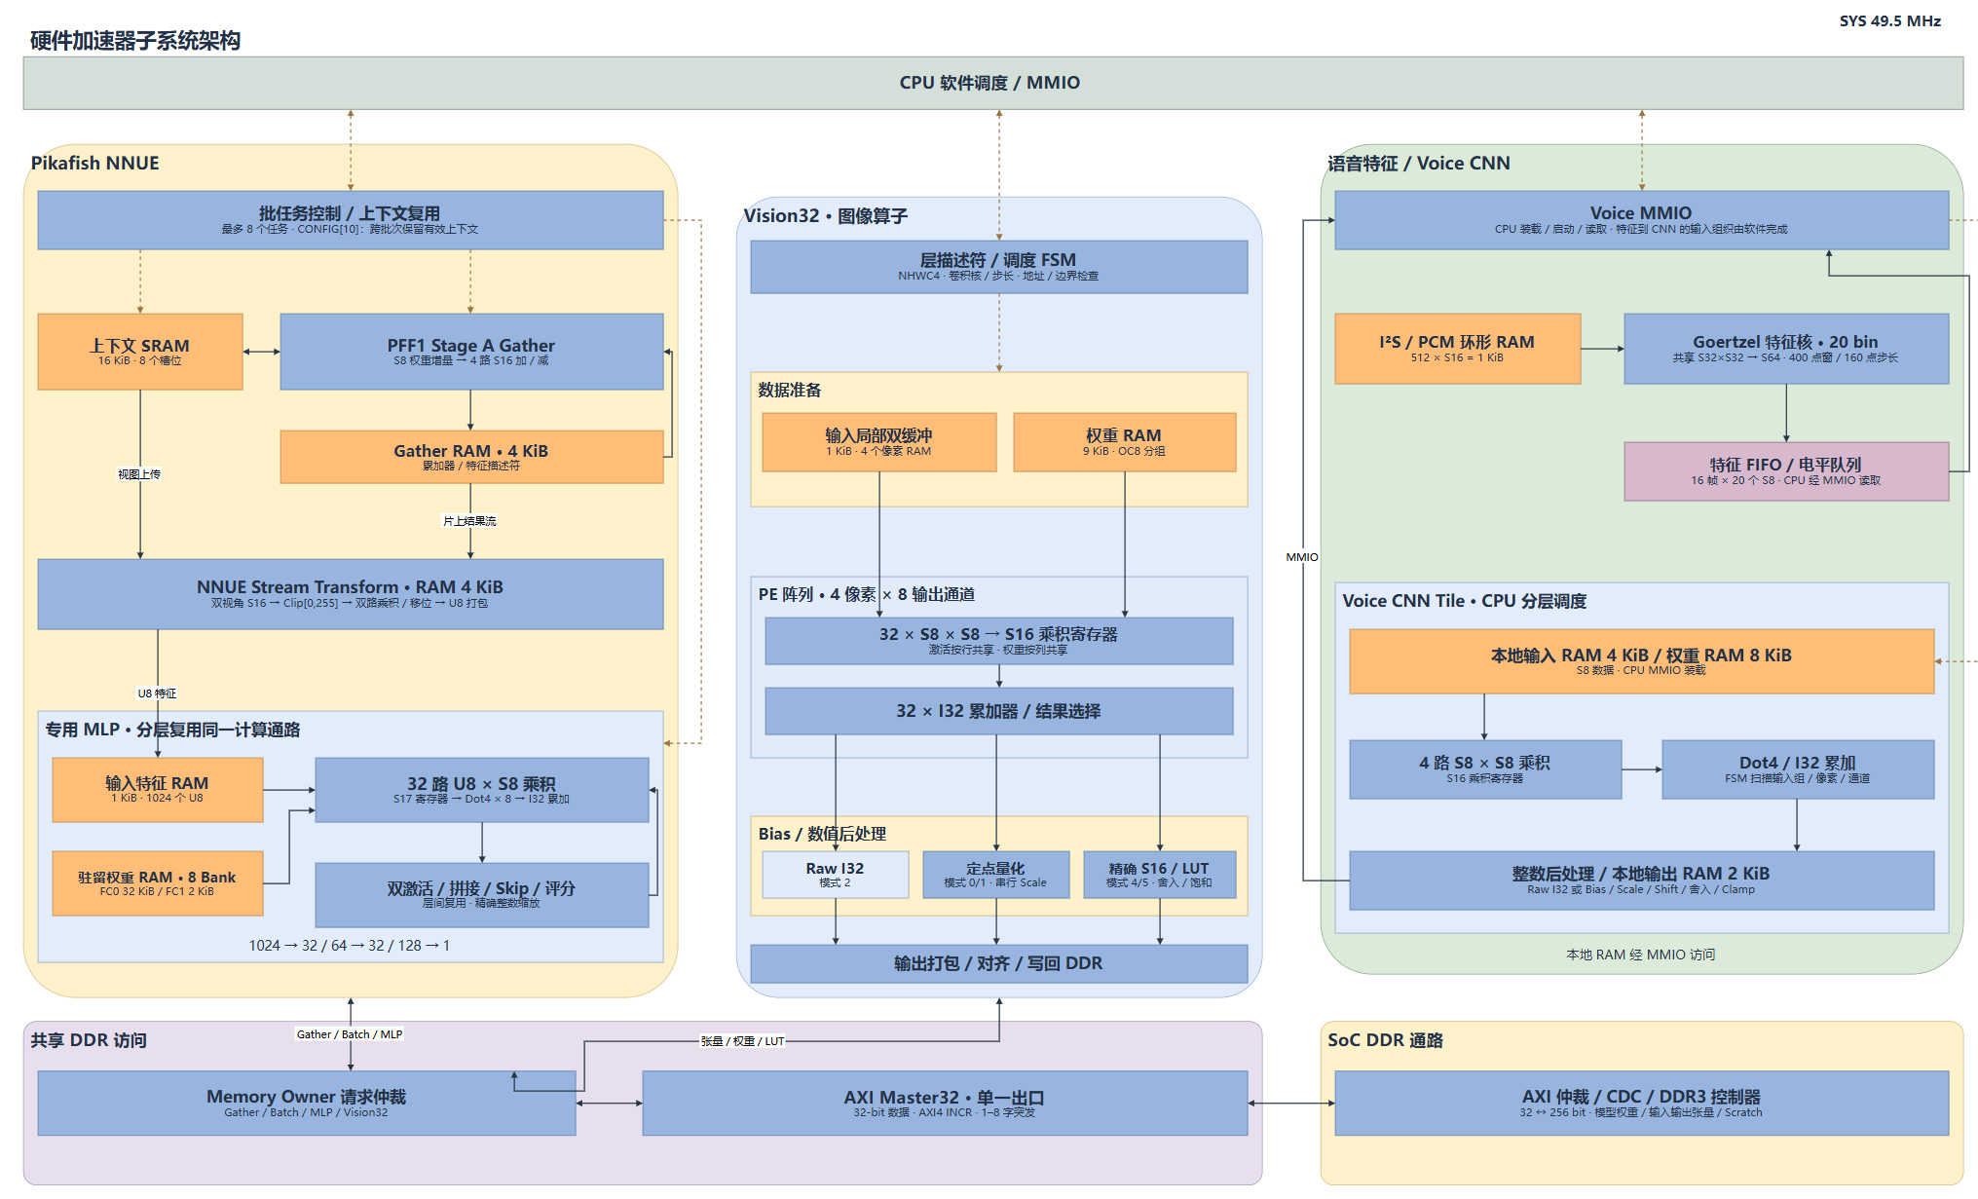
高阶任务3：AI 加速

Slide 33
高阶任务3：AI 加速

Slide 34
高阶任务3：AI 加速

Slide 35
高阶任务3：AI 加速

Slide 36
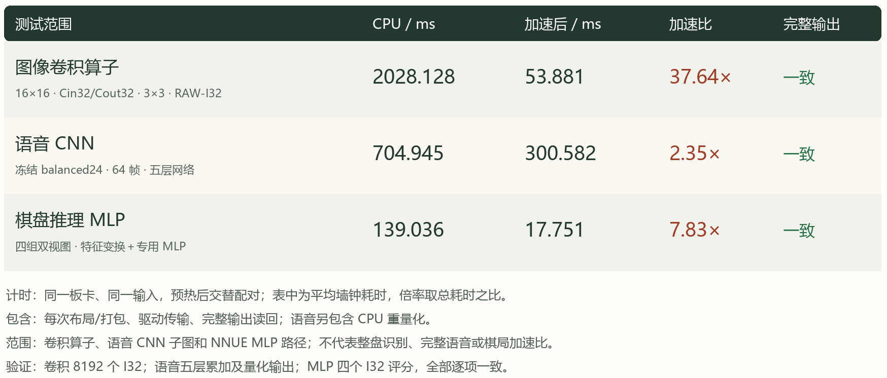
高阶任务3：AI 加速

Slide 37
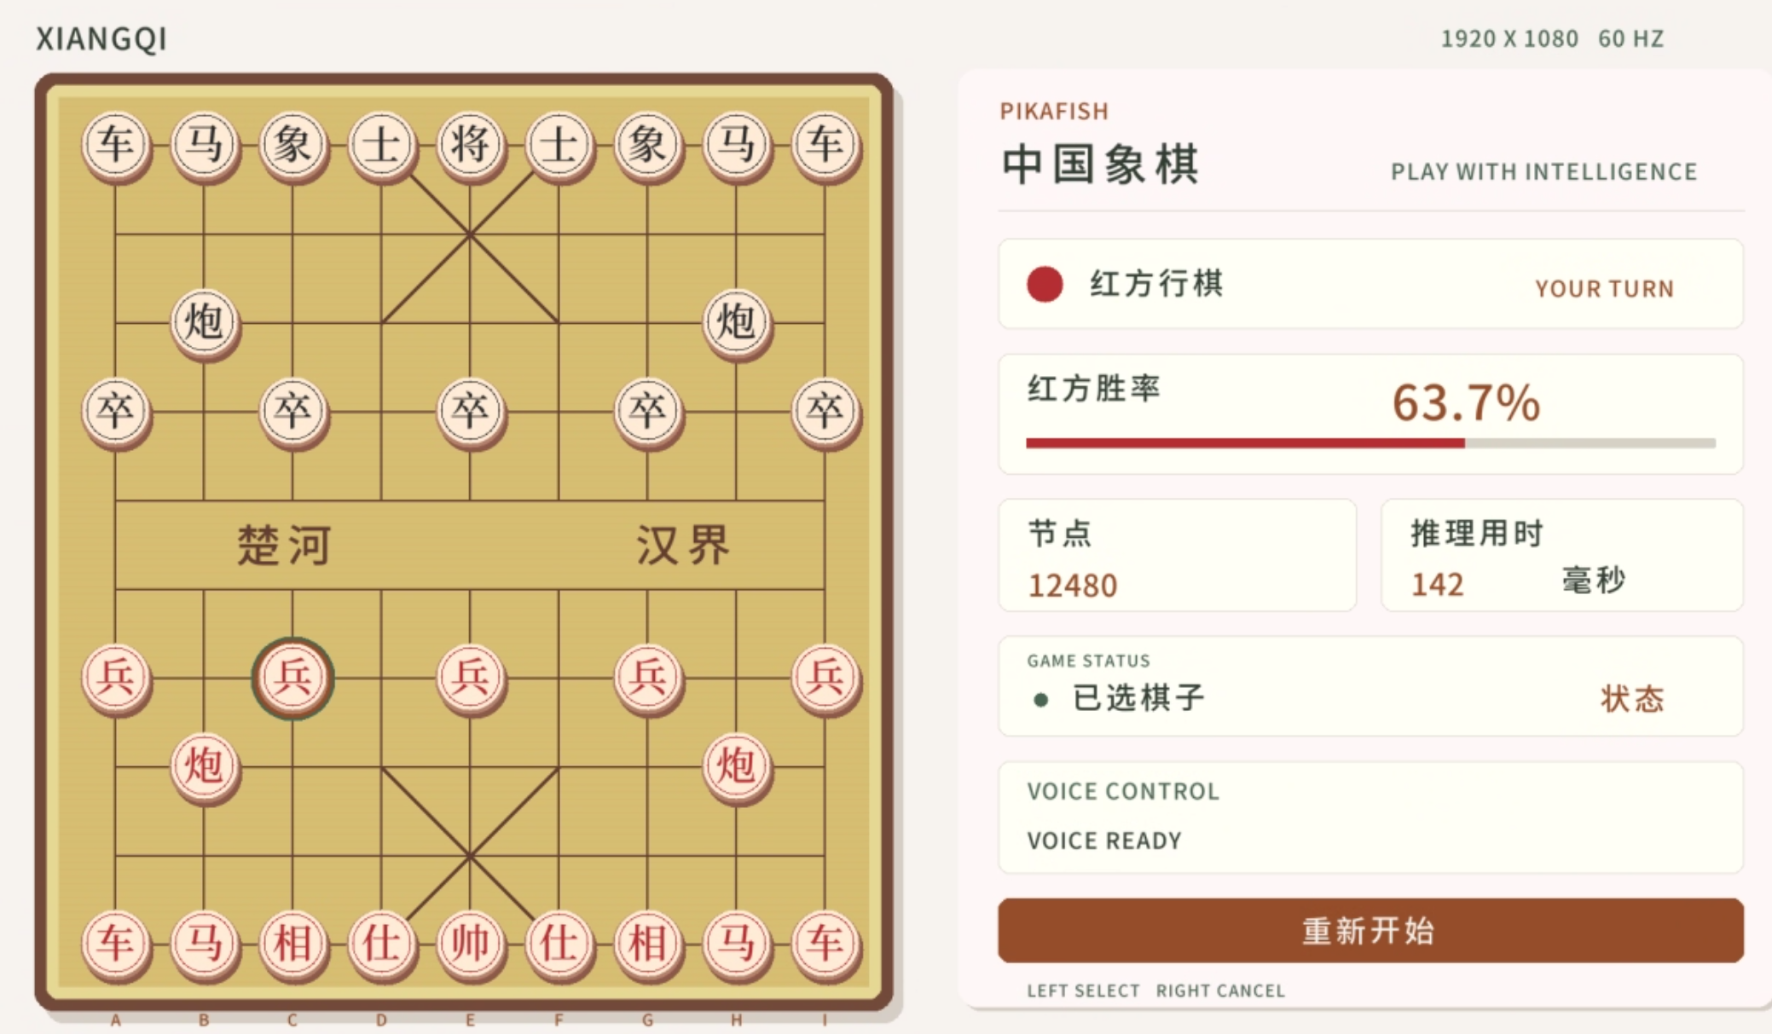
高阶任务3：AI 加速

Slide 38
PART 03
coremark测试
1.执行效率 ：比较 CoreMark/MHz。分值越高，代表流水线设计越优化。
2.时钟频率：在满足时钟约束的前提下，处理器能达到的最高工作频率。
3.资源效率 ：计算 CoreMark / LUTs。即在消耗单位逻辑资源的情况下，换取的性能提升。

Slide 39
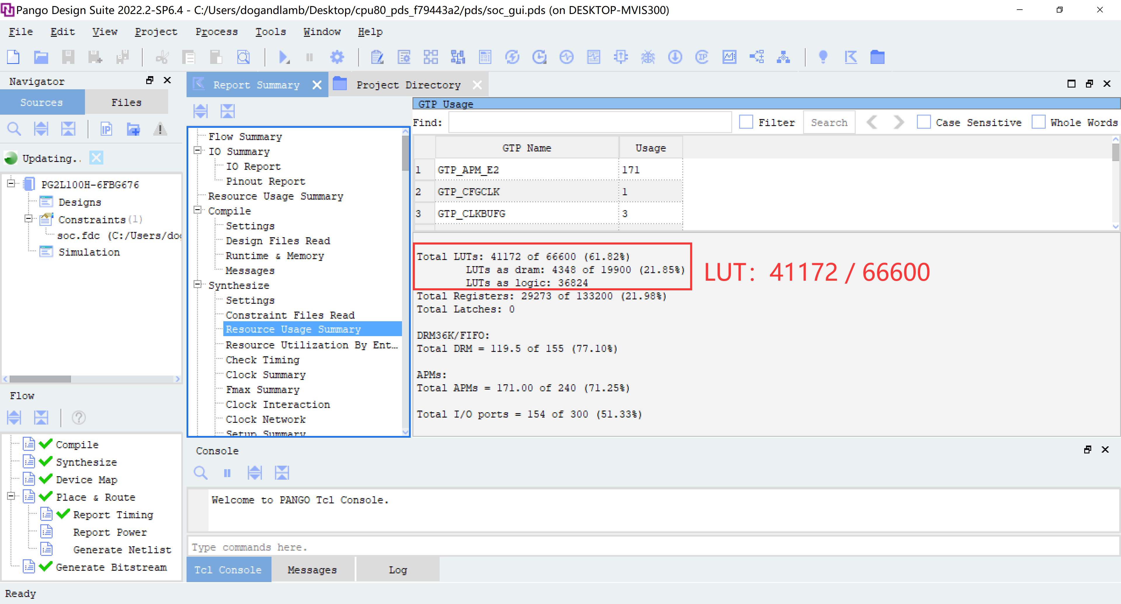
资源使用 LUT ：41172/66600

Slide 40
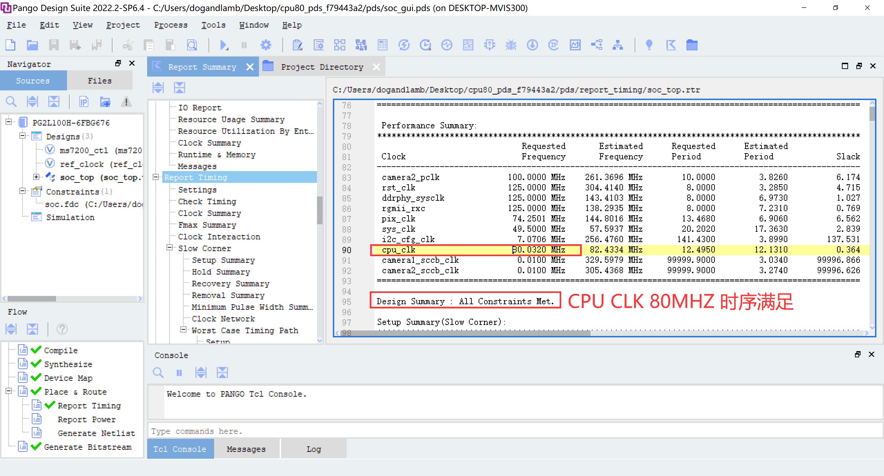
CPU最高主频 ：120MHZ

Slide 41
coremark/MHZ：5.9102
CPU最高主频：120 MHZ
coremark/LUTs：0.0076928
VexRiscv（2.57 CoreMark/MHz）
SparrowRV（2.78）
Rocket（2.1）
同频效率明显领先

